Slide 1
Leonie Gossens Projectleider Studi073
Isla de Klerk Stagiaire Studi073
Huis73 te ‘s-Hertogenbosch
Huis voor bibliotheek & cultuur
Instagram: @huis73.nl & @studi073

Slide 2
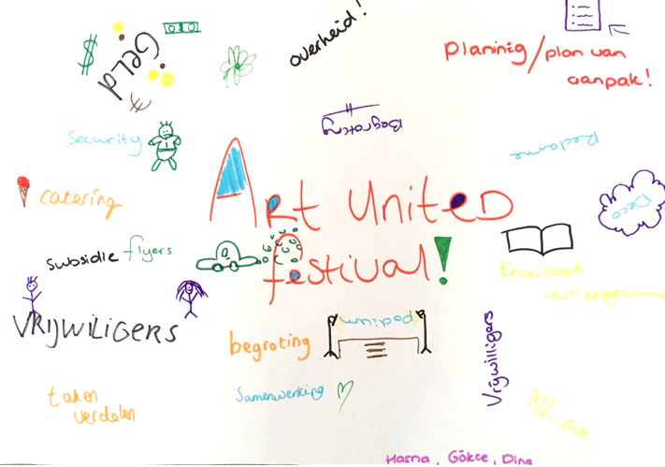
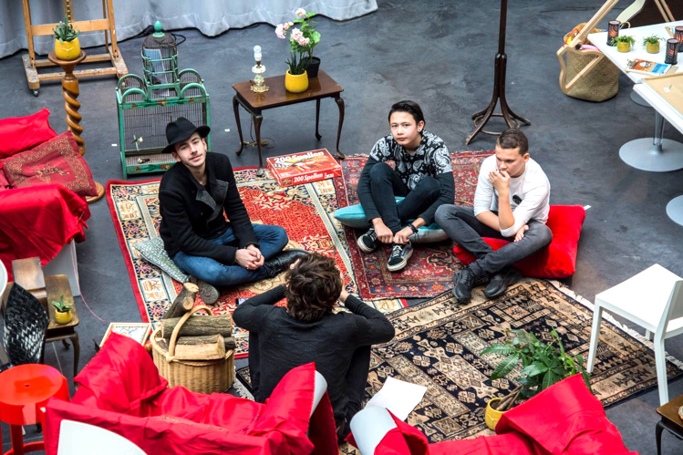
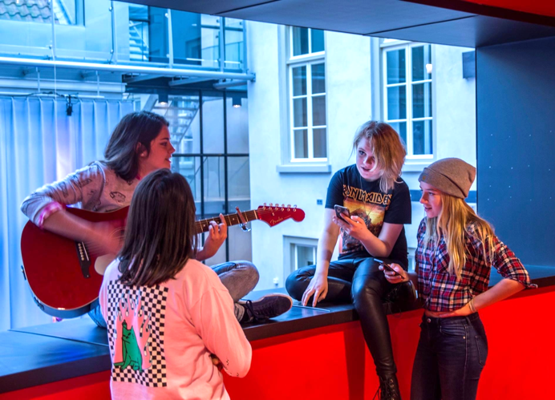
Bossche scholieren, 10 tot 21 jaar
Iedereen is welkom
Creatief en organisatorisch
On stage en backstage
Samen en individueel

Slide 3
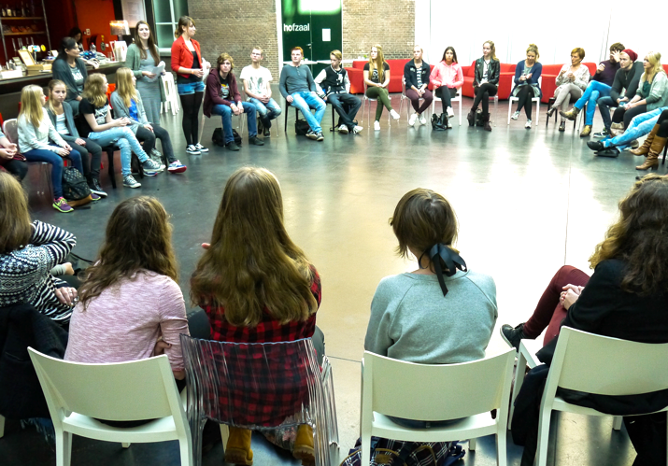
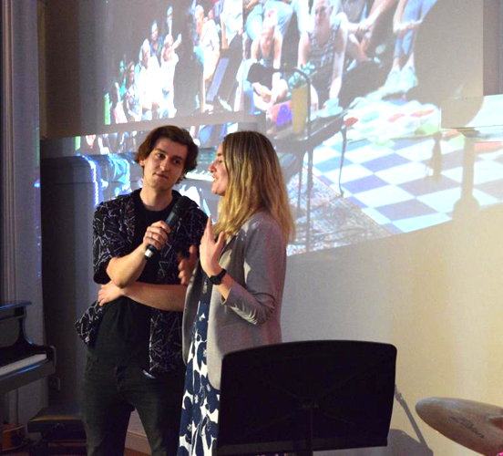
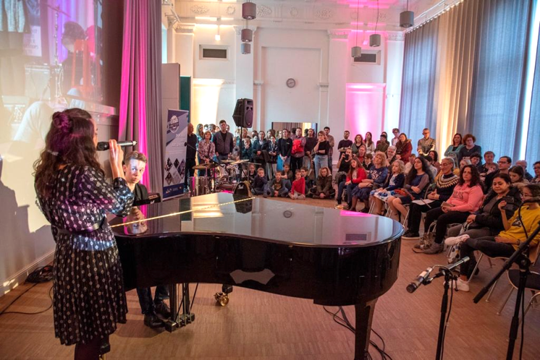
Kennismaken met creativiteit en gezelligheid
Kick off, coaching en oefenperiode, Try Out en Art United Festival + follow up
Eerste 5 edities : Bij Huis73 en jongerencentra
Zesde editie: online community en workshopdag

Slide 4
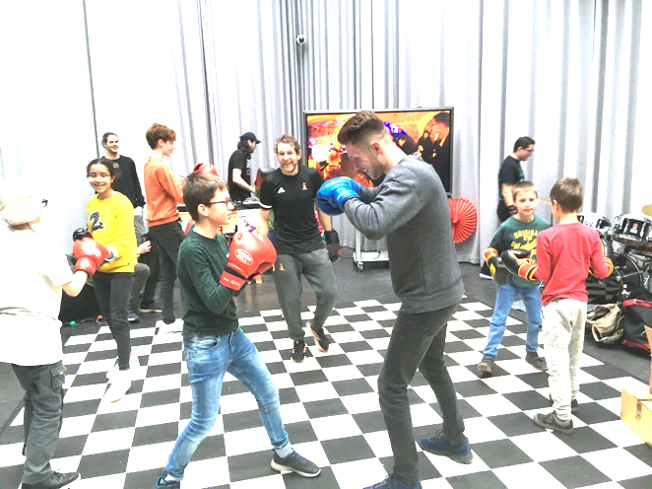
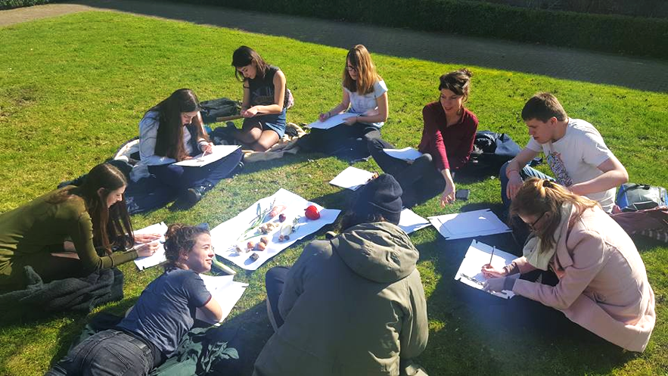
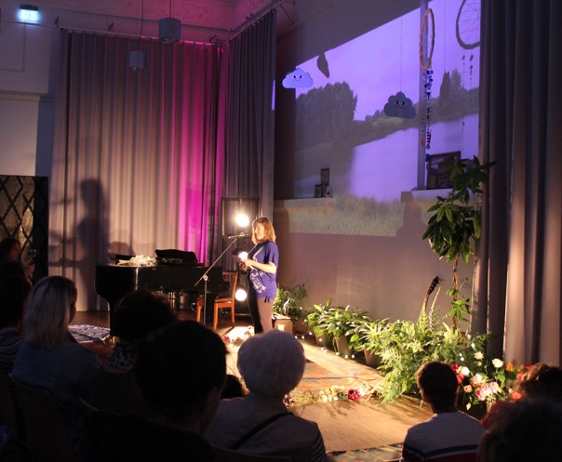
Coaches: professionele kunstvakdocenten
Crew: studenten social work, pedagogiek, evenementenorganisatie, maatschappelijke stages én deelnemers
Werken aan persoonlijke leerdoelen: creatief, mentaal, sociaal, organisatorisch, sportief
Coachend begeleiden, buddy’s, learning by doing, peereducation, intrinsieke motivatie

Slide 5
Filmpje Melica

Slide 6
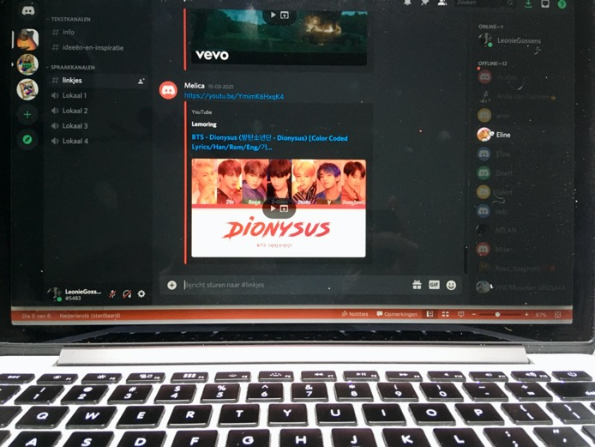
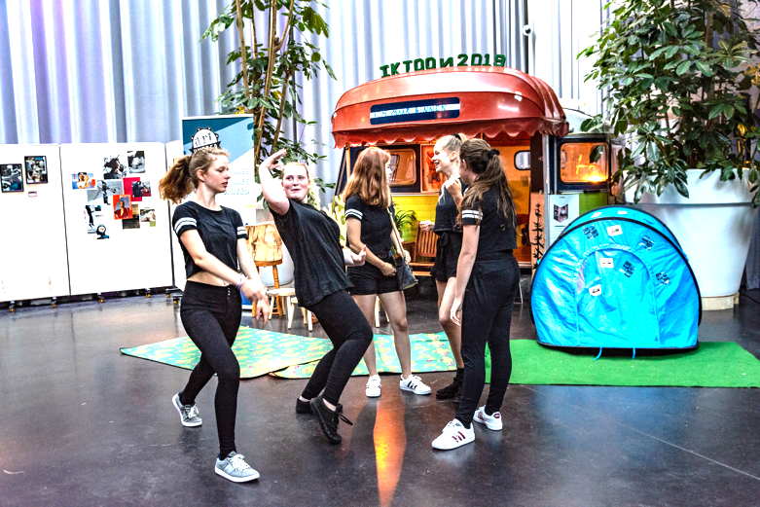
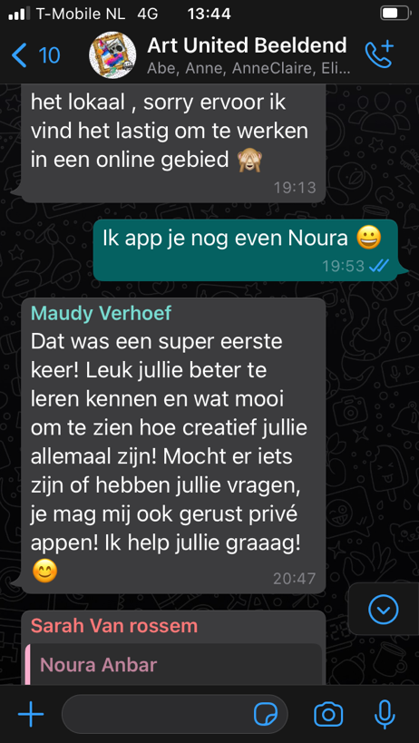
Ontwikkelen van growth mindset
Groei van:
creatieve vaardigheden
zelfbeeld en zelfvertrouwen
sociale vaardigheden en sociale contacten
organisatorisch vermogen
zelfregulerend vermogen, regie over eigen leven

